Slide 1

八维学校
yii框架教学PPT
YII操作 | 业务分析 | 需求分析 | 代码完善
讲课时间：2018年3月 讲课人：张挺

Slide 2
1. 控制器
2. 模型
技能
3. 视图
4. ArrayAccess
5. 迭代器

Slide 3
01
控制器
MVC里面的控制器最重要一个概念

Slide 4

语法
1.在根目录下Controllers目录下,创建*.php 文件.
2.文件名要和类名一直有controller关键字.
3.继承基类的Controller
4.控制器里面的动作或者是方法要有action关键字

Slide 5
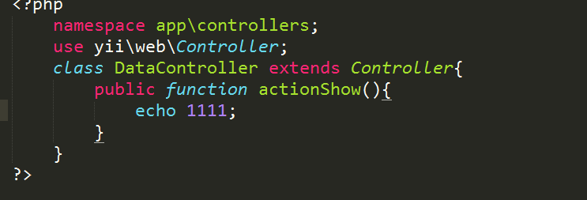
代码

Slide 6
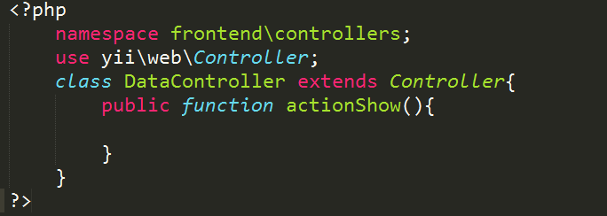
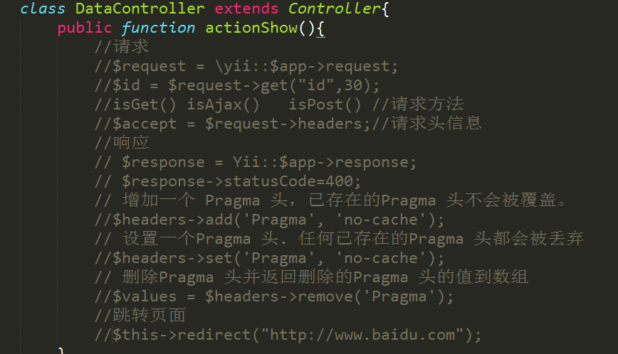
代码展示
控制器代码展示
请求&响应&参数传递& 页面的跳转

Slide 7
02
模型
MVC里面的M层、业务层

Slide 8
技能
1.创建的文件在根目录下models创建文件
2.继承基类的模型&或者继承别的比如AR模式
3.模型的赋值 & 属性的迭代
4.SPL 数据接口arrayAccess接口实现
5.php迭代器实现

Slide 9
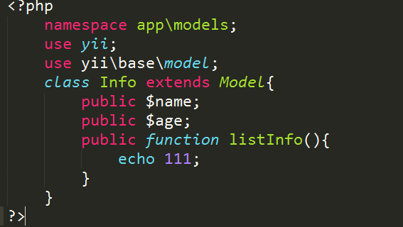
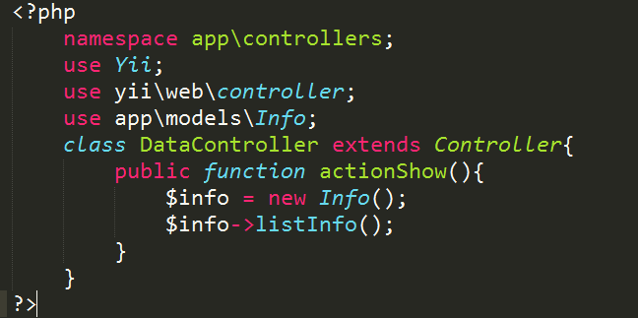
代码展示
模型实现
控制器调用

Slide 10
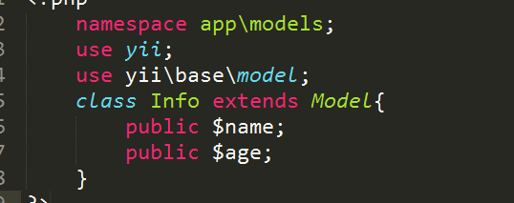
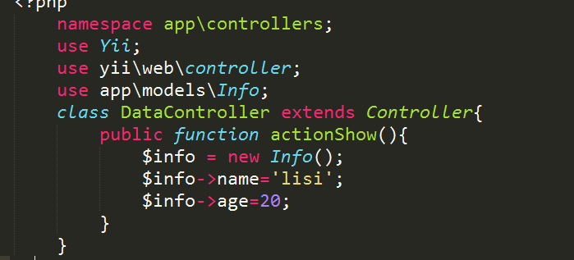
模型属性赋值
属性赋值
控制器调用

Slide 11
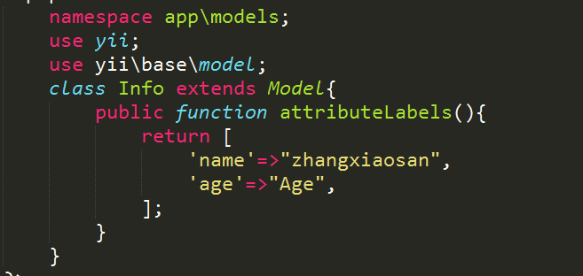
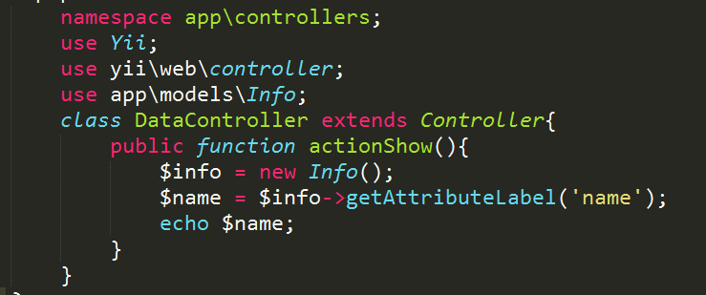
属性标签格式化
模型
控制器

Slide 12
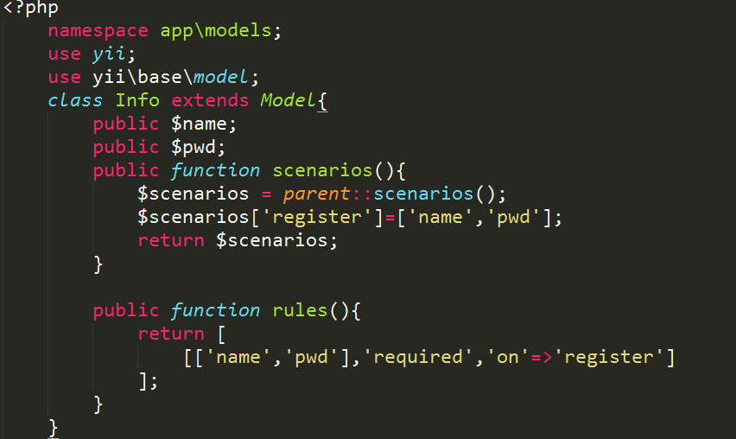
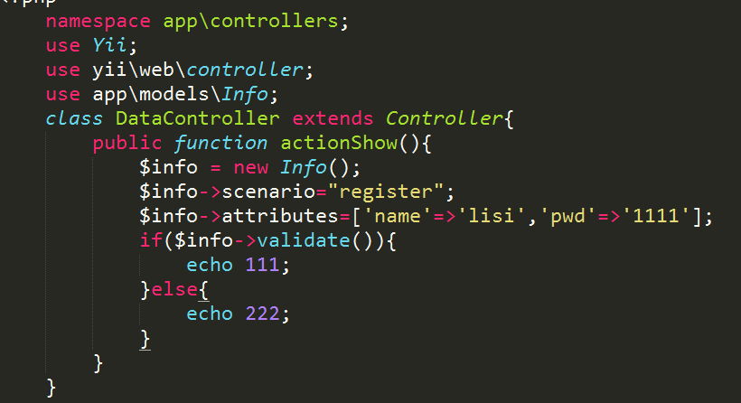
模型场景
模型
控制器

Slide 13
03
视图
MVC里面的C层，数据渲染层

Slide 14
技能
1.在根目录下的views里面创建和控制器同名的目录。
2.渲染的数据的方法有render、renderPartial()、renderAjax() && 有return
3.如何将数据传递给视图. render('fileanme',['data'=>$arr])
4.视图如何访问数据 ===常规的php代码来做
4.在视图文件里面。嵌套视图 $this->render(“fileName”);
5.视图之间共享数据
6.视图的布局

Slide 15
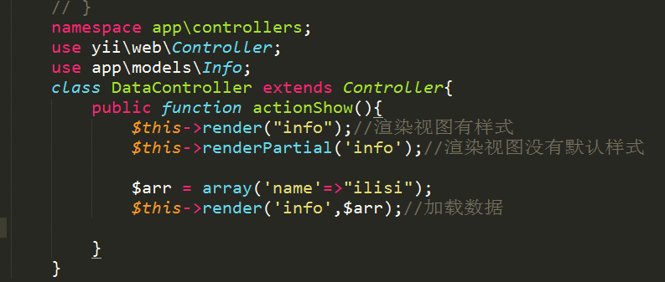
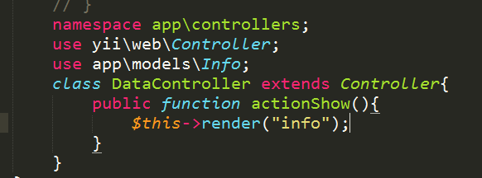
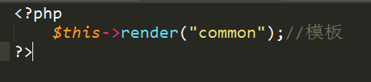
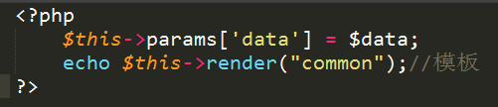

视图代码
视图渲染
嵌套渲染
共享数据

Slide 16
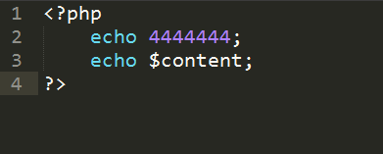
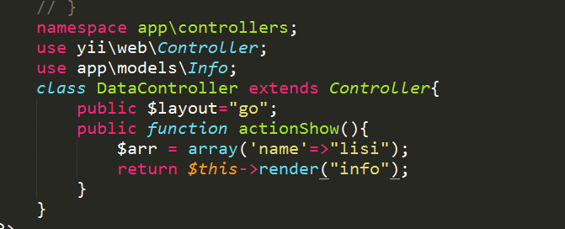
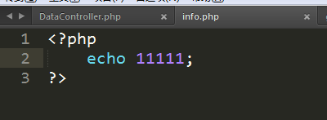
视图

Slide 17
04
arrayAccess
php实现SPL预定义接口其中的一个

Slide 18
ArrayAccess描述
1.什么是SPL
在 PHP5 中多了一系列新接口。同时这些接口和一些实现的 Class 被归为 Standard PHP Library(SPL)。
比如 Arrayaccess、Iterator等
2.ArrayAccess
ArrayAccess 的作用是使你的 Class 看起来像一个数组(PHP 的数组)

Slide 19
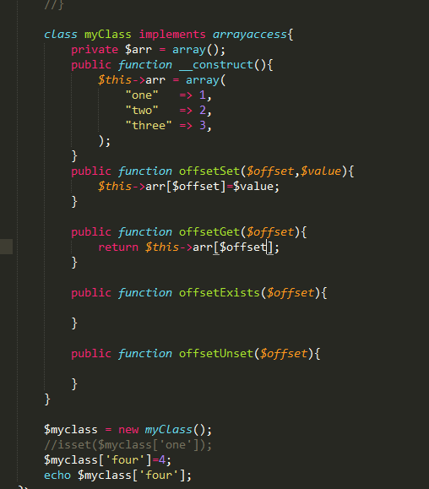
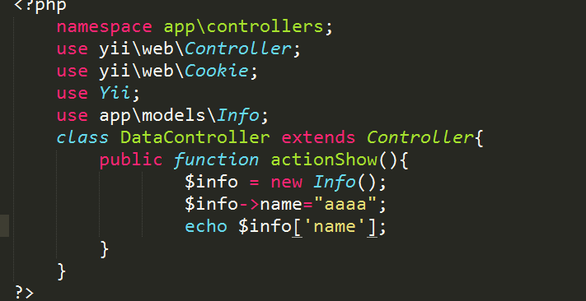
ArrayAccess描述
代码的具体实现
1.要实现4个方法：
offsetSet() =====检查偏移位置是否存在
offsetGet() =====获取一个偏移位置的值
offsetExists()===设置一个偏移位置的值
offsetUnset()===复位一个偏移位置的值
2.下面是具体实现过程：

Slide 20
05
迭代器
遍历一个聚合对象类的所有属性

Slide 21
迭代器Iterator
描述：
如果一个类里面成员变量非常多[100]。现在让你输出每个成员变量.
//php一个迭代器

Slide 22
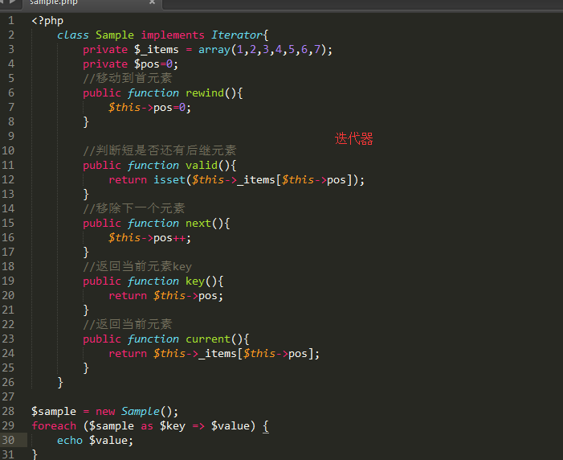
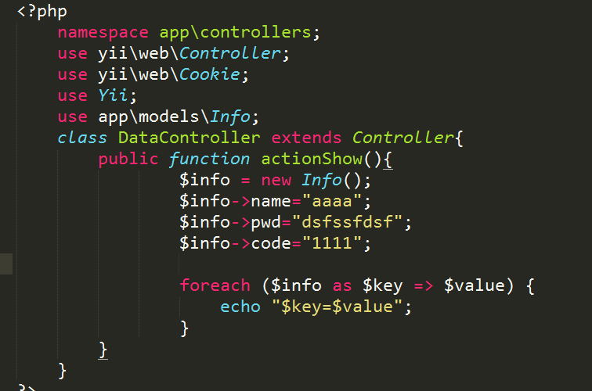
迭代器Iterator实现
1.使用场景。
对象属性的遍历
2.必须实现的方法.
current()—返回当前元素值,
key()—返回当前元素的键值,
next()—下移一个元素,
valid()—判定是否还有后续元素, 如果有, 返回true,
rewind()—移到首元素

Slide 23
第二课时完

